Slide 1
Εκπαιδευτικά λογισμικά
Συστάδα 2:
Φυσικές Επιστήμες, Τεχνολογία, Φυσική Αγωγή και Υγεία

Slide 2
Η έννοια και οι κατηγορίες Εκπαιδευτικών Λογισμικών - Περιβαλλόντων
Notes:
2
2

Slide 3
Στόχοι της Παρουσίασης:
Γνωριμία με τις βασικές κατηγορίες εκπαιδευτικού λογισμικού και περιβαλλόντων γενικότερα καθώς και με τα κριτήρια κατηγοριοποίησης τους
Εισαγωγή στο γενικότερο θεωρητικό πλαίσιο στο οποίο εντάσσεται η κατηγοριοποίηση του εκπαιδευτικού λογισμικού

Slide 4
Εκπαιδευτικό λογισμικό
Χαρακτηρίζεται κάθε λογισμικό (εφαρμογή, σύστημα ή περιβάλλον), το οποίο υποστηρίζει τη διδασκαλία ή και τη μάθηση
Μπορεί να είναι:
Εκπαιδευτικό λογισμικό με σαφή μαθησιακό και διδακτικό σκοπό, σε μορφή DVD, δικτυακού τόπου, υπολογιστικών νεφών και άλλα
Λογισμικό γενικής χρήσης, όπως κειμενογράφος, λογιστικά φύλλα, βάσεις δεδομένων και άλλα, το οποίο χρησιμοποιείται ως γνωστικό εργαλείο (cognitive tool)

Slide 5
Κατηγοριοποίηση εκπαιδευτικού λογισμικού
Το βασικό ζητούμενο στην κατηγοριοποίηση του εκπαιδευτικού λογισμικού είναι η ομάδα των κριτηρίων που θα επιλεχθεί
Ενδεικτικά κριτήρια:
Το ποιος έχει τον έλεγχο (μαθητής ή διδάσκοντας) της χρήσης του εκπαιδευτικού περιβάλλοντος
Κάποια συγκεκριμένα χαρακτηριστικά της διεπαφής ή τεχνικά χαρακτηριστικά περιβάλλοντος
Τους προτεινόμενους διδακτικούς στόχους
Τους τρόπους «συνάρθρωσης» του εκπαιδευτικού περιβάλλοντος με την εκπαιδευτική διαδικασία
Τα επιδιωκόμενα μαθησιακά αποτελέσματα
Ένα λογισμικό μπορεί να αντιστοιχεί σε περισσότερες από μια κατηγορίες

Slide 6
Βασικές Ομάδες Κριτηρίων
Οι δύο πιο διαδεδομένες ομάδες κριτηρίων είναι:
Κατηγοριοποίηση με βάσεις τις υποκείμενες θεωρίες μάθησης και τις συνεπαγόμενες διδακτικές πρακτικές
Κατηγοριοποίηση με βάση τις τεχνολογίες ανάπτυξης και τα παιδαγωγικά ρεύματα

Slide 7
Κατηγορίες Εκπαιδευτικού Λογισμικού με βάση τις Θεωρίες Μάθησης και τις συνεπαγόμενες διδακτικές πρακτικές
Υπολογιστικά Περιβάλλοντα για τη Διδασκαλία & την Ανθρώπινη Μάθηση
Λογισμικά καθοδηγούμενης διδασκαλίας, tutorials, πρακτικής και εκγύμνασης
Λογισμικά έκφρασης, επικοινωνίας, συνεργασίας, δημιουργίας
Λογισμικά καθοδηγούμενης ανακάλυψης και διερεύνησης
Θεωρία του Συμπεριφορισμού
Θεωρία Επεξεργασία της Πληροφορίας
Κοινωνικοπολιτιστικές Θεωρίες Μάθησης
Κονστρουκτιβιστικές Θεωρίες Μάθησης

Slide 8
Κατηγορίες Εκπαιδευτικού Λογισμικού με βάση τις Τεχνολογίες ανάπτυξης και τα παιδαγωγικά ρεύματα
Υπολογιστικά Περιβάλλοντα για τη Διδασκαλία & την Ανθρώπινη Μάθηση
Λογισμικά στα οποία το πληροφορικό σύστημα λειτουργεί ως «δάσκαλος»
Λογισμικά στα οποία το πληροφορικό σύστημα λειτουργεί ως «συνεργάτης» του μαθητή ή ως εργαλείο μάθησης
Λογισμικά στα οποία το πληροφορικό σύστημα λειτουργεί ως «μαθητής»

Slide 9
Βασικές κατηγορίες λογισμικών
Α. Λογισμικά/ περιβάλλοντα γνωστικών αντικειμένων
Β. Λογισμικά και συστήματα γενικής χρήσης
Γ. Συστήματα διδασκαλίας και μάθησης και συσκευές σύνδεσης με το περιβάλλον

Slide 10
Α. Παραδείγματα Εκπαιδευτικών Λογισμικών για τις Φυσικές Επιστήμες
Λογισμικά εξάσκησης και πρακτικής
Υπερκείμενα και ηλεκτρονικά βιβλία πολυμέσων
Συστήματα προσομοιώσεων
Ανοικτά περιβάλλοντα διερεύνησης
Συστήματα μοντελοποίησης
Λογισμικά οπτικοποίησης
Προγραμματιζόμενα περιβάλλοντα
Ελεύθερο λογισμικό ανάπτυξης δημιουργικότητας

Slide 11
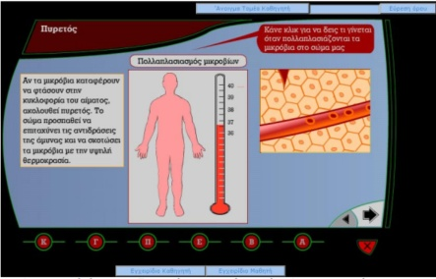
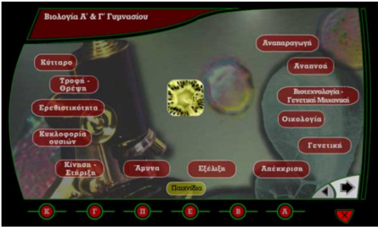
Λογισμικά Εξάσκησης και Πρακτικής:
Αποτελούν τις πρώτες διαδεδομένες εφαρμογές στις Φυσικές επιστήμες
Αναφέρονται σε συγκεκριμένα βιβλία και αναλυτικά προγράμματα
Παρέχουν προβλήματα και ασκήσεις που περιλαμβάνουν στοιχεία της αντίστοιχης θεωρίας καθώς και ερωτήσεις πολλαπλής επιλογής
Κλειστού τύπου ερωτηματολόγιο στο Λογισμικό του ΠΙ «Βιολογία Α’ – Β’ Γυμνασίου»
Κλειστού τύπου ερωτηματολόγιο στο Λογισμικό του ΠΙ «Χημεία Β’ – Γ’ Γυμνασίου»

Slide 12
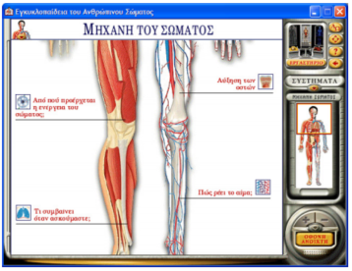
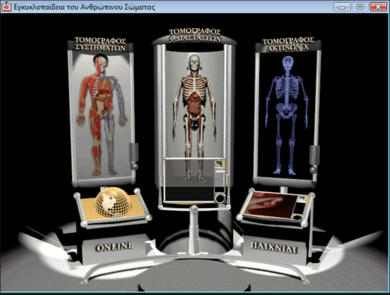
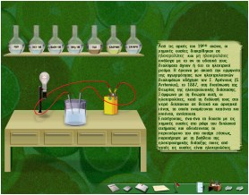
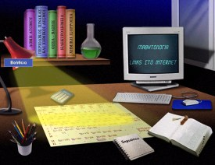
Υπερμέσα και Ηλεκτρονικά Βιβλία Πολυμέσων:
Αποτελούν λογισμικά που συνδυάζουν εικόνες, γραφικά, ήχο, βίντεο, απλό κείμενο και υπερσυνδέσεις σε μη γραμμική οργάνωση πληροφοριών και του περιεχομένου
Εγκυκλοπαίδεια του Ανθρώπινου Σώματος
Λογισμικό Χημείας Ενιαίου Λυκείου ''ΛΕΥΚΙΠΠΟΣ''

Slide 13
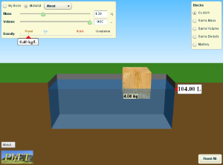
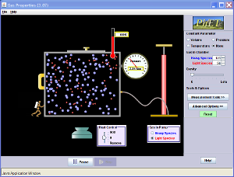
Συστήματα Προσομοιώσεων:
Στις προσομοιώσεις προσφέρεται η δυνατότητα μεταβολής της τιμής μεταβλητών σε διακριτές τιμές ή σε ορισμένο εύρος
Προσομοίωση του PhET για την «Πυκνότητα»
Προσομοίωση του PhET για τις «Ιδιότητες Αερίου»

Slide 14
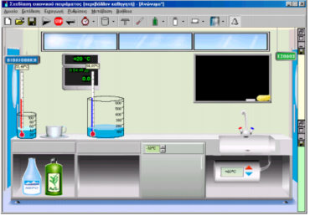
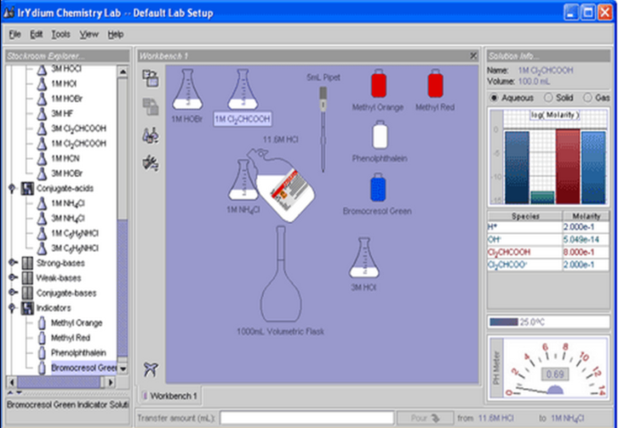
Ανοιχτά Περιβάλλοντα Διερεύνησης
Ανοικτά υπολογιστικά περιβάλλοντα κατασκευής και διερεύνησης της συμπεριφοράς των αντικειμένων και των νόμων ενός εικονικού περιβάλλοντος
Στην κατηγορία των ανοικτών περιβαλλόντων ανήκουν τα εικονικά εργαστήρια
Τα εικονικά εργαστήρια επιτρέπουν τη διεξαγωγή πειραμάτων μέσα από χειρισμούς στην οθόνη του Η/Υ
Σύνθετο Εργαστηριακό Περιβάλλον (Σ.Ε.Π.)
Εικονικό εργαστήριο Χημείας Irydium Vlab

Slide 15
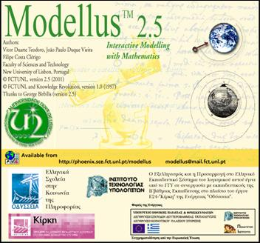
Περιβάλλοντα Μοντελοποίησης:
Επιτρέπουν στο χρήστη να προχωρήσει σε απλοποιημένη αναπαράσταση ενός συστήματος που εστιάζεται κυρίως σε συγκεκριμένα παρατηρούμενα χαρακτηριστικά ή συνιστώσες όπως σε ιδέες, αντικείμενα, γεγονότα, φαινόμενα ή διαδικασίες
Δραστηριότητα για την εκφόρτιση πυκνωτή στο περιβάλλον “Modellus”

Slide 16
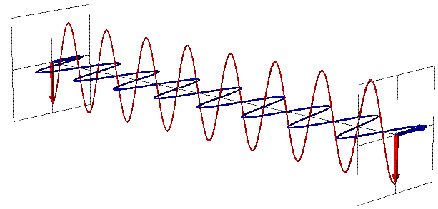
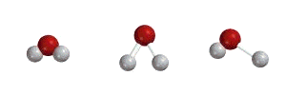
Λογισμικά Οπτικοποίησης:
Animation για την οπτικοποίηση ηλεκτρομαγνητικού κύματος. Τα διανύσματα του ηλεκτρικού πεδίου (κόκκινου) είναι παράλληλα στον άξονα Υ, τα διανύσματα του
μαγνητικού πεδίου (μπλε) είναι παράλληλα στον άξονα Ζ.
y
z
x
Animation για την οπτικοποίηση των δονήσεων τάσης και κάμψης του μη γραμμικού μορίου του νερού (H₂O).

Slide 17
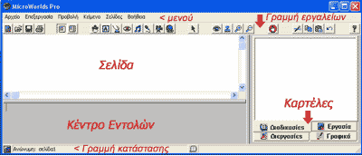
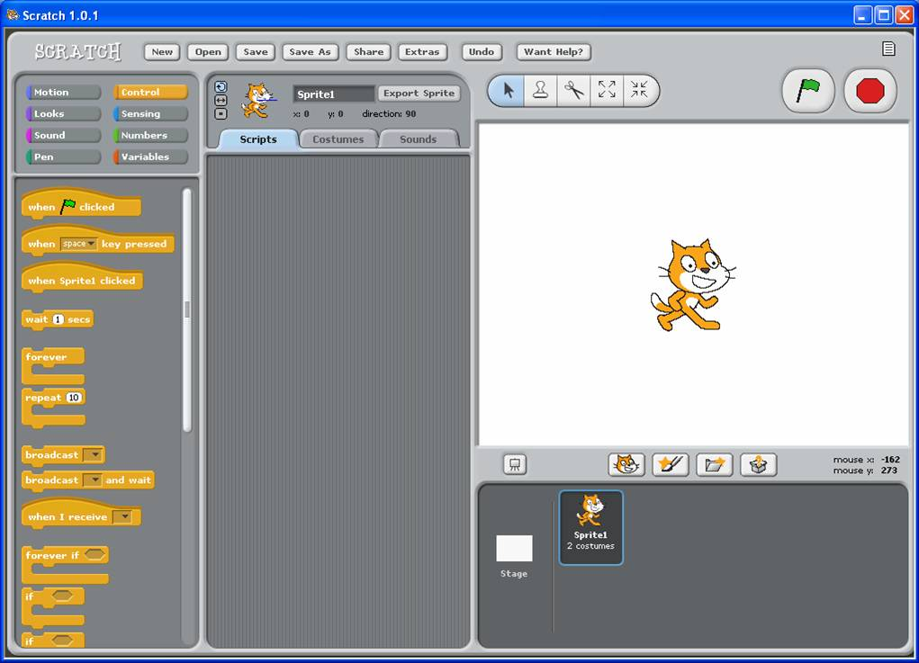
Μικρόκοσμοι – Προγραμματιζόμενα Περιβάλλοντα:
Εργαλεία δημιουργίας μικρών εξειδικευμένων εφαρμογών
Το περιβάλλον εργασίας του ”MicroWorlds Pro”
Προγραμματιστικό περιβάλλον SCRATCH του Media Lab (M.I.T)

Slide 18
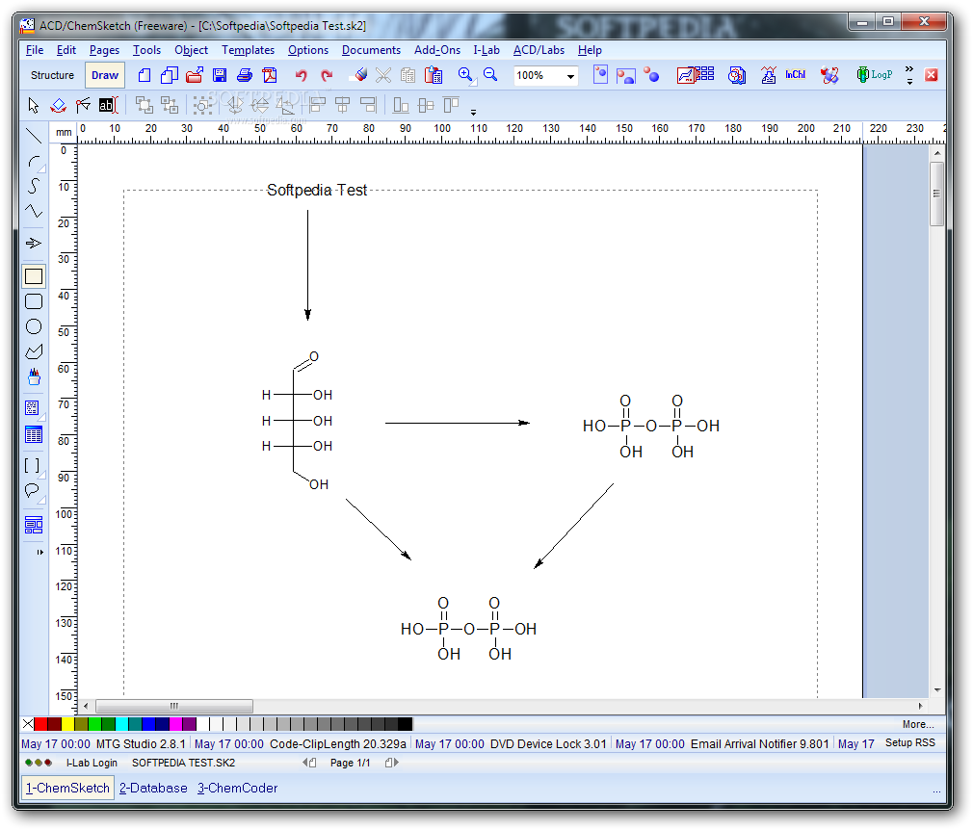
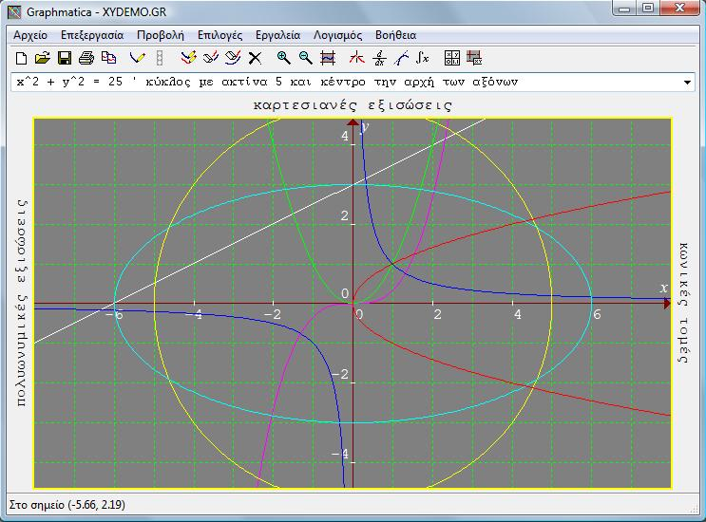
Ελεύθερο λογισμικό ανάπτυξης δημιουργικότητας
Πρόγραμμα σχεδίασης συντακτικών μοριακών τύπων Chemsketch της ACD/Labs
Πρόγραμμα σχεδίασης γραφικών παραστάσεων Graphmatica 2.4

Slide 19
Β. Λογισμικά και συστήματα γενικής χρήσης
Βασικά λογισμικά γενικής χρήσης
Επεξεργαστής κειμένου - Λογισμικό παρουσίασης
Λογιστικό φύλλο - Βάση δεδομένων
Ελεύθερα λογισμικά
Λογισμικά ηλεκτρονικής αξιολόγησης
Λογισμικό εννοιολογικής χαρτογράφησης
Συστήματα στο Διαδίκτυο
Ψηφιακές Εγκυκλοπαίδειες (π.χ. Wikipedia)
Φυλλομετρητές, μηχανές αναζήτησης, εκπαιδευτικές πύλες
Ιστοσελίδες, blogs, WebQuests (Ενδεικτικές Ιστοεξερευνήσεις) και wikis
Καταγραφή και επεξεργασία ήχου, εικόνας, βίντεο
Ελεύθερο λογισμικό καταγραφής/αναπαραγωγής και οργάνωσης ψηφιακών εικόνων (ζωγραφιές, φωτογραφίες, κλπ.)
Ελεύθερο λογισμικό καταγραφής/αναπαραγωγής και οργάνωσης ήχου (μουσική, ηχητικό υλικό, κλπ.)
Ελεύθερο λογισμικό καταγραφής, αναπαραγωγής & οργάνωσης βίντεο

Slide 20
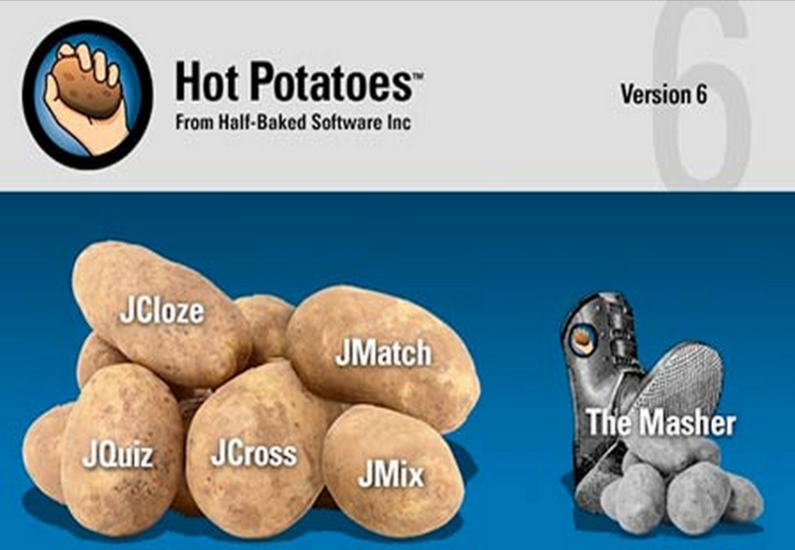
Ηλεκτρονική αξιολόγηση - δημιουργία ασκήσεων και σταυρολέξων
Δημιουργία ηλεκτρονικών ερωτηματολογίων (quiz) με διαφόρων τύπων ερωτήσεις, ασκήσεων και σταυρολέξων στο ελεύθερο λογισμικό Hot Potatoes

Slide 21
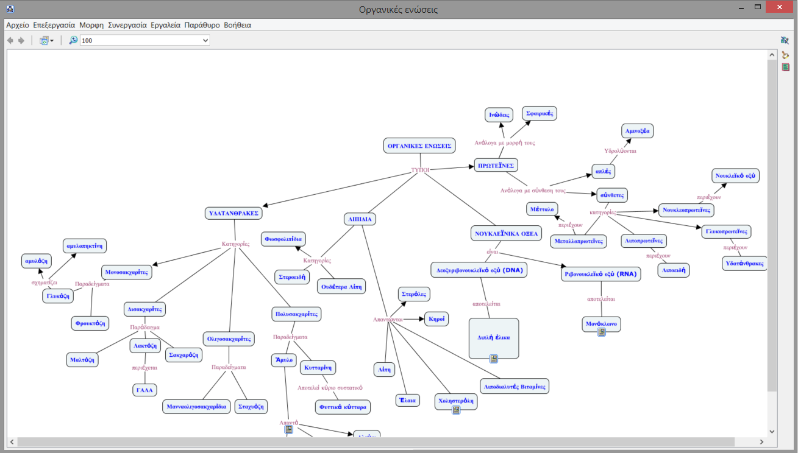
Λογισμικό εννοιολογικής χαρτογράφησης
Το περιβάλλον εννοιολογικής χαρτογράφησης Cmap. Το παράδειγμα του εννοιολογικού χάρτη «Οργανικές ενώσεις»

Slide 22
Γ. Συστήματα διδασκαλίας και μάθησης και συσκευές σύνδεσης με το περιβάλλον
Συνεργατικά περιβάλλοντα (π.χ. περιβάλλον δημιουργίας wiki, webspiration, GoogleDocs)
Ιστολόγια (blog) (π.χ. ιστολόγιο που δημιουργείται από κάθε επιμορφούμενο μέσω χρήσης υπηρεσίας σχολικού δικτύου ή ισοδύναμου)
Σύστημα διαχείρισης διδασκαλίας και μάθησης στο Διαδίκτυο (π.χ. Moodle, BlackBoard)
Μικρόκοσμοι - Συστήματα Ρομποτικής τύπου Logo – Lego π.χ. Beeboot, LegoWedo, κλπ. (όπου είναι διαθέσιμα)
Συσκευές και εφαρμογές σύνδεσης με το περιβάλλον (π.χ. διαδραστικός πίνακας, GPS σε κινητό τηλέφωνο)

Slide 23
Ιστοσελίδες με εκπαιδευτικό λογισμικό:
e-yliko.gr
National Library of Virtual Manipulatives (NLVM)
PhET - Interactive Simulations
Pixton - Δημιουργία κόμικς στο διαδίκτυο
Webspiration Online Visual Thinking Tool | mywebspiration.com
Αξιοποίηση Νέων Τεχνολογιών σε Προγράμματα Π.Ε. (Κ.Π.Ε. Καστοριάς)
Αποθετήριο Τεχνικής Στήριξης ΣΕΠΕΗΥ (για Linux)
Εκπαιδευτικό Λογισμικό Δημοτικού (Π.Ι.)
…

